Slide 1
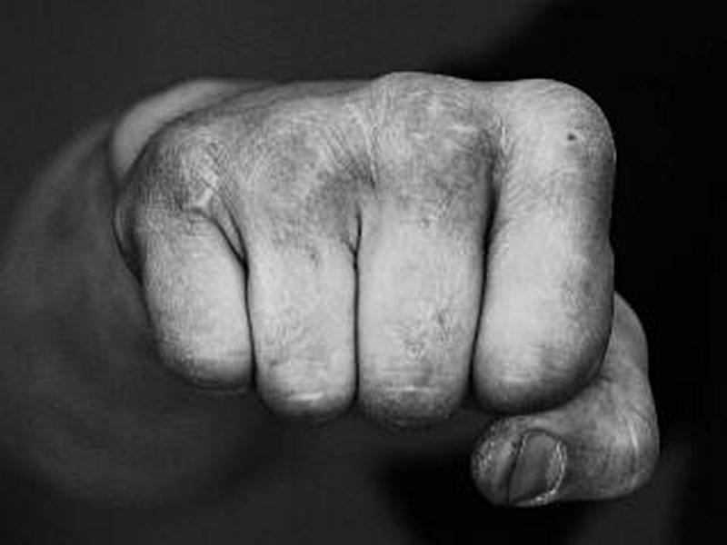
Пияцтву
бій!

